Slide 1
Pametna mesta izr. prof. dr. Sašo Murtič

Slide 2
Kaj so pametna mesta?
Več kot polovica prebivalstva živi v mestih
Pametna mesta so koncept, ki je zbirka enot v mestu za boljše življenje
Oblačne storitve, internet stvari
Večja možnost kibernetskega napada

Slide 3

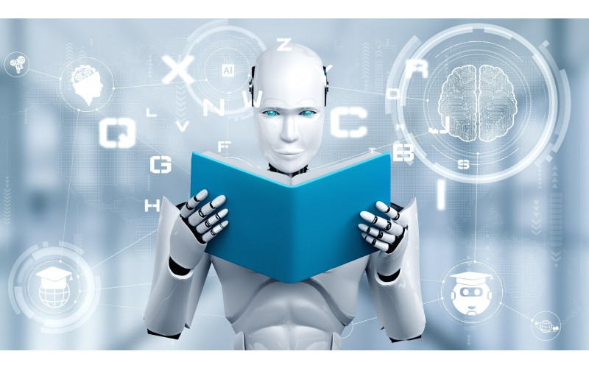
Inteligentni sistemi v okolju bivanja človeka – pametna mesta
inteligenca
chatGPT3,5
znanje
znanost
Sožitje naravne in umetne inteligence

Slide 4
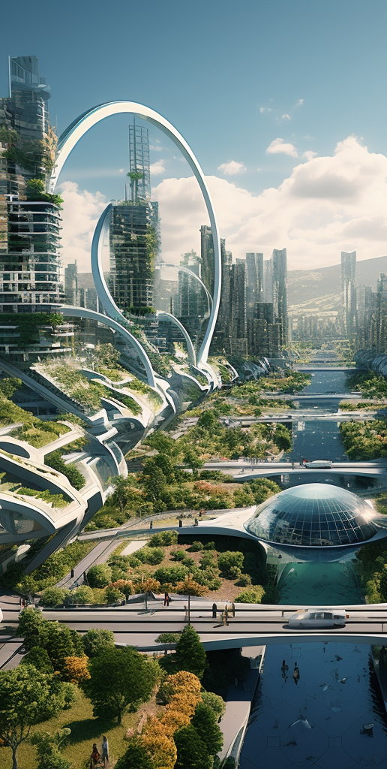
Ekosistem in varnost pametnih mest
Ključni in neključni akterji
Zasebno in javno
  Na primer oskrbovalna veriga, ki vključuje dobavitelje, kupce, skladišča in drugo, je kompleksna informacijska in komunikacijska tehnologija, njena prekinitev pa bi pomenila ogromno posledic za celoten ekosistem
Dostop velikokrat omogočen tretjim osebam (npr. v podjetjih)
Pametna mesta temeljijo na ključnih omogočitvenih tehnologijah, kot so pametno računalništvo, internet stvari ter brezžična identifikacija, zaznavanje, lokalizacija in povezljivost

Slide 5
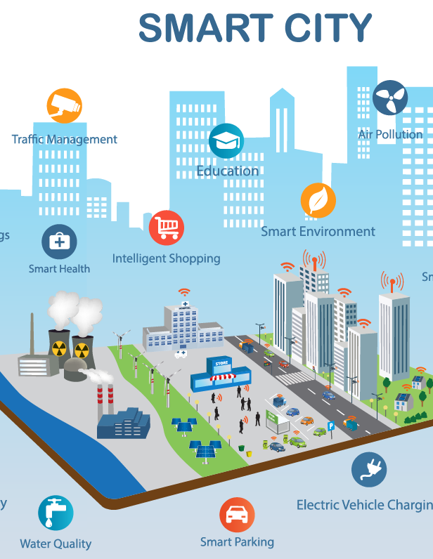
Varnost in zanesljivost podatkov sta opredeljena kot ključni šibki člen v pametnih mestih.
Internet stvari
Kibernetski incident v Ukrajini leta 2015 pokazal rušilni potencial napadov na infrastrukturo pametnih mest, zaradi katerega je 225.000 ljudi ostalo brez elektrike.

Slide 6
Metodologija IN3
Instrumented, Interconnected and Intelligent
Celovit pristop k implmentaciji rešitev, ki izkoriščajo moč podatkov
Osnovna tehnologija vključuje kategorizacijo informacij glede na vire, vrste, zbirke, analitiko in uporabo. Kategorizacija dejavnosti v pametnem mestu vključuje vozlišča, povezana z ljudmi, delovnimi mesti, prevozom, domovi ter družbenimi/trgovskimi interakcijami
Prednosti pametnih mest, kot so lokacijske storitve, se lahko uskladijo s pravnimi ureditvami, vendar lahko povzročijo nepričakovana tveganja. Uravnoteženje prednosti tehnologij pametnih mest z varovali zasebnosti postane ključno za zagotavljanje varnega in etično upravljanega mestnega okolja

Slide 7
Instrumentalno: senzorji za nadzor gibanja, zbiranje podatkov
Povezano: komunikacija med napravami ko so podatki zbrani (npr promet- vreme)
Inteligentno: AI, ML -> za napovedovanje, vpogled, avtomatizacijo na podlagi zbranih podatkov

Slide 8
Zasebnost v pametnih mestih
Uporabniki potencialne tarče (poudarek na mladostnikih in starejših)
Izzivi zasebnosti v pametnih mestih so ponazorjeni s primerom povezovanja registrske tablice vozila z identiteto lastnika. To ogroža tradicionalno pojmovanje zasebnosti, vključno s pravico do življenja v razumni osami
V prihodnosti lahko vozila hranijo podatka o lastniku oziroma drugih vozilih
Kje, kdo, kdaj

Slide 9
